Slide 1
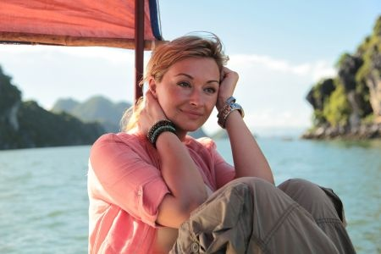
Martyna Wojciechowska
Przygotowała
Karolina Ćwikła

Slide 2
Martyna
Imię i nazwisko: Martyna Wojciechowska
Data urodzenia: 28 września 1974
Miejsce urodzenia: Warszawa
Wykształcenie: ekonomiczne
Kariera zawodowa: redaktor, naczelna polskiej edycji magazynów
National Geographic, National Geographic Traveler oraz
Kaleidoscope, prezenterka telewizyjna: Big Brother, Automaniak, Dzieciaki z klasą, Misja Martyna, Misja Martyna 2, Studio Złote Tarasy, Kobieta na
krańcu świata, Kobieta na krańcu świata 2
Pasje: wspinaczka, nurkowanie, rajdy, podróże – w myśl CZTERECH
ŻYWIOŁÓW
Ważniejsze publikacje: "Przesunąć Horyzont", "Misja Everest", "Etiopia. Ale czat!", "Kobieta na krańcu świata" oraz "Kobieta na krańcu świata 2„)
Poza tym - już bardziej prywatnie - pełna energii, w 100% zaangażowana w to, co robi, ambitna mama 2,5 Marysi, zapalona podróżniczka, która
odwiedziła już ponad 80 krajów, wrażliwa na losy ludzi, których spotyka,
wyjątkowo dobrze odnajdująca się w trudnych warunkach na każdym
krańcu świata.

Slide 3
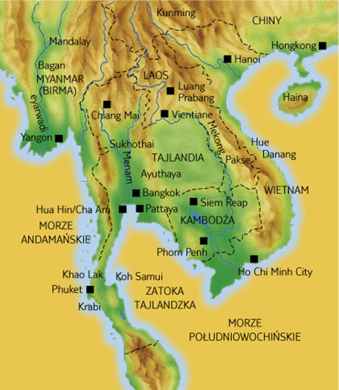
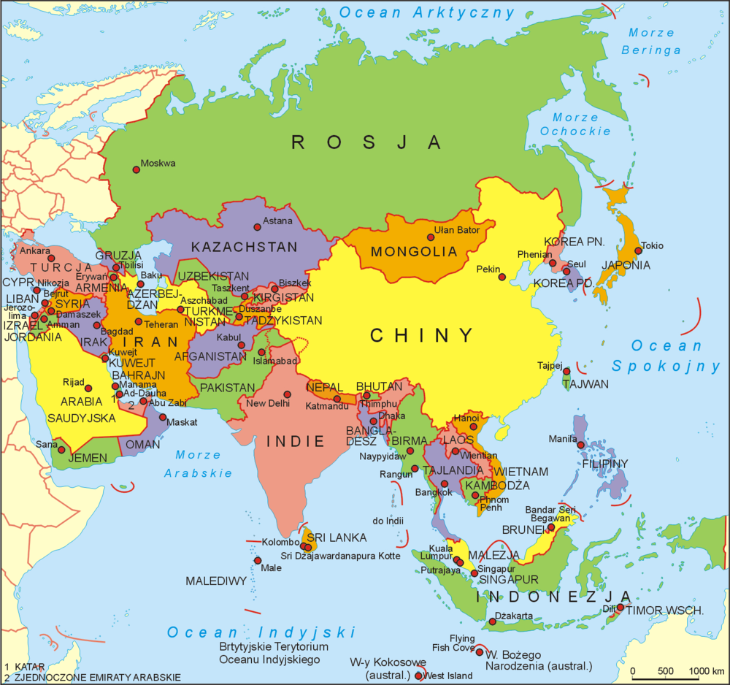
Podróż do Tajlandii
Martyna chciała pokazać podczas jednej ze swoich podróży długoszyje kobiety. Planowała je odwiedzić w kraju gdzie żyje ich najwięcej czyli w Birmie. Niestety, niespodziewanie ekipa została zatrzymana przez juntę wojskową i zmuszona do opuszczenia kraju. Krajem w którym mogła się z nimi spotkać pozostała Tajlandia. Tajlandia jest państwem w południowo-wschodniej Azji, graniczącym z Laosem i Kambodżą na wschodzie,
z Malezją na południu oraz z Birmą (Myanmarem) na zachodzie.

Slide 4
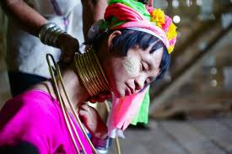
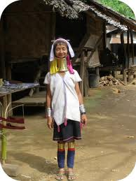
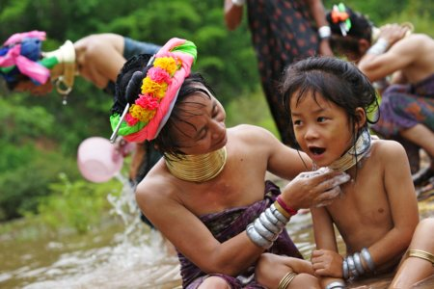
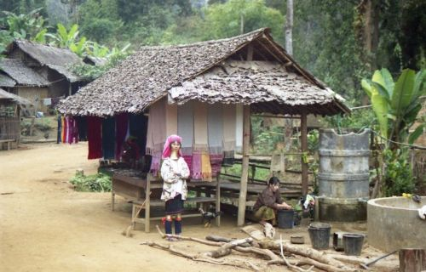
Zamieszkują ją Tajowie, ludność napływowa z Chin i górskie ludy, wśród nich najbardziej malownicze ze wszystkich górskich mniejszości plemię Padaung wchodzące w skład ludu Karen. To właśnie w tym plemieniu w wiosce Huay Pu Kaeng żyją długoszyje kobiety. Plemię to żyje tuż przy granicy z Birmą żeby się tam dostać polska ekipa leciała lokalnym samolotem, jechała samochodem przez osiem godzin krętą drogą i płynęła łodzią w górę rzeki. Teren pod budowę wioski został wydarty puszczy. Domy w wioskach zrobione są z drewna tekowego, podłogę unoszącą się dwa metry nad ziemią tworzą bambusowe łodygi, a ściany to maty wyplecione z liści. Każda wioska ma co najmniej dwie mistrzynie ceremonii, które zajmują się zakładaniem na szyję wydłużających ją obręczy.

Slide 5
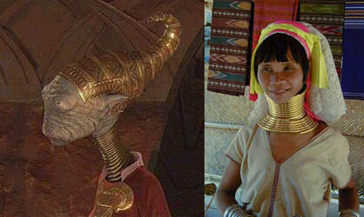
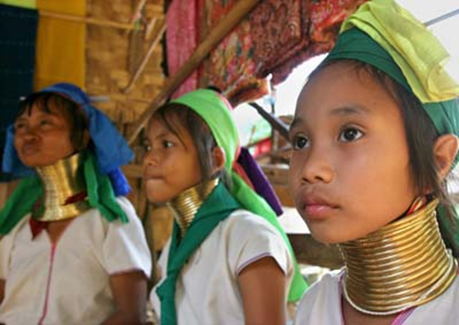
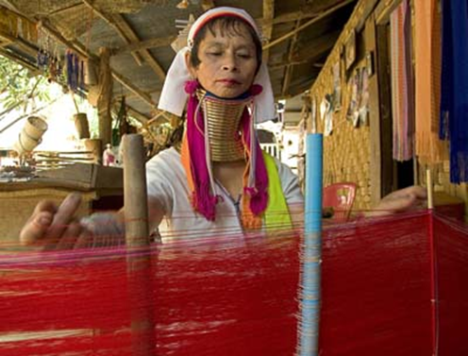
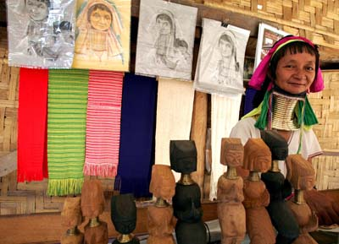
Lśniące zwoje z mosiądzu dziewczynki i kobiety noszą na szyjach i nogach. Pierścienie te są zakładane dziewczynkom od piątego roku życia a ich maksymalna ilość u dorosłej kobiety wynosi dwadzieścia trzy i ważą one około pięciu kilogramów. Obręcze te są długim drutem z mosiądzu
o średnicy ok. 1,5 cm owijanym wokół posmarowanej tłustą maścią szyi. Pierścienie te wbijają się w kark, ranią skórę i miażdżą obojczyki. Kobiety Padaung twierdzą, że jedynie w takich metalowych kołnierzach krępujących niczym gorset , ich łabędzie szyje są piękne. Takie obręcze nosi bohaterka opowieści Martyny Macieng i jej trzy córki. Macieng ma 36 lat i pochodzi
z Birmy. Obręcze nosi od piątego roku życia. Są one dla niej bardzo ważne ze względu na tradycję, ale są też sposobem na zarobienie pieniędzy. Turyści odwiedzający wioskę chętnie się z nią fotografują dając w zamian pieniądze lub kupując sprzedawane przez Macieng pamiątki.

Slide 6
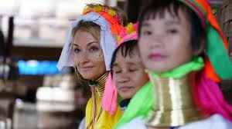
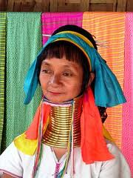
Macieng ma czarną, równą jak od linijki grzywkę przecinającą czoło w połowie, po bokach sterczy coś w rodzaju baczków, pozostałe włosy, związane w kok są schowane pod czepcem ozdobionym wstążkami i wianuszkiem sztucznych kwiatów (wszystkie kobiety mają tu identyczne fryzury). Jast ona wystrojona w tradycyjny strój swojego plemienia amarantową tunikę z dekoltem w kształcie litery V, góra stroju wykończona jest zieloną lamówką i ozdobiona kolorowymi pomponikami. Kobiety te żyją w zgodzie z tradycją nie zastanawiają się czy mogłyby żyć inaczej, może wygodniej. Dla nich jest to poszanowanie kultury. My możemy zadać sobie pytanie czy tylko … czy nie jest to w pewnym sensie sposób na zarabianie pieniędzy dla żyjących w biednych, ale atrakcyjnych turystycznie rejonach Tajlandii.

Slide 7
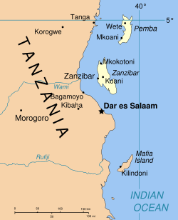
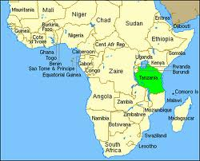
Podróż na Zanzibar
W swojej kolejnej podróży Martyna odwiedziła Zanzibar gdzie poznała dwie kobiety mające wspólnego męża. Dla żyjącego tam ludu jest to normalna sytuacja dla nas coś egzotycznego, dlatego zainteresowała mnie ta opowieść. Zanzibar jest wyspą na Oceanie Indyjskim. Należy do Tanzanii. Stolicą wyspy a zarazem największym portem jest Zanzibar.

Slide 8
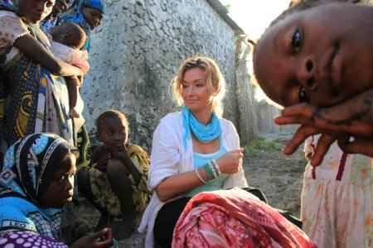
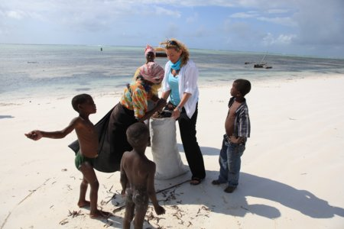
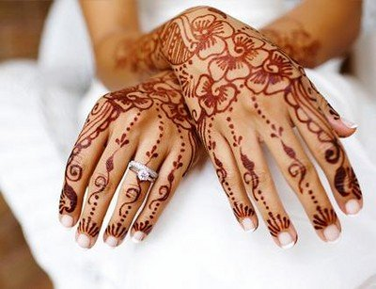
Znajdują się tam liczne plantacje goździkowca i palmy kokosowej. Zanzibar był pierwszym krajem w Afryce, w którym wprowadzono kolorową telewizję (1973r.) Uchodzi on za ostoję radykalnego, konserwatywnego islamu. W islamie małżeństwo jest bardzo ważne, może nawet najważniejsze. Mężczyzna może mieć nawet cztery żony. Przewodnik Martyny Masoud opowiedział jakie jest spojrzenie na to miejscowej ludności. Dla nich małżeństwo jest zbyt dobre
i miłe żeby mieć je tylko raz. Na Zanzibarze na mężczyzn którzy mają tylko jedną żonę mówi się nyumba mdogo co oznacza „mały dom, małe biuro” czyli to że jest biedny. Martyna odwiedziła wioskę Matemwe która leży godzinę drogi na północny wschód od miasta Zanzibar i wygląda jak każda afrykańska wioska. Sąsiaduje z piękną plażą z delikatnym, niemal białym piaskiem. Architektura w wiosce jest bardzo uboga. Domy budowane są z drewna, drutu, worków jutowych, kartonów, blach falistych, szmat i mat palmowych. Dzieci same sobie robią zabawki. Biegają półnagie i brudne. Maluch opiekują się jeszcze mniejszymi dziećmi. Kobiety siedzą na gankach domów i ciągle coś gotują lub wyplatają maty z liści palmy i trawy. Ich dłonie i stopy zdobią piękne wzory z henny co jest charakterystyczne dla muzułmanek.

Slide 9
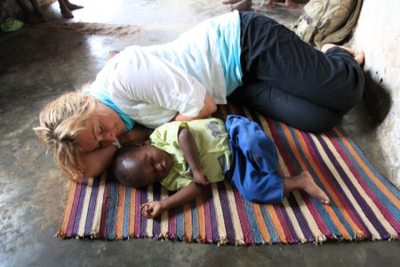
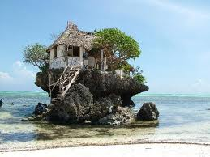
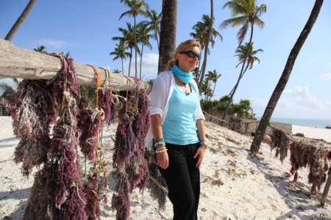
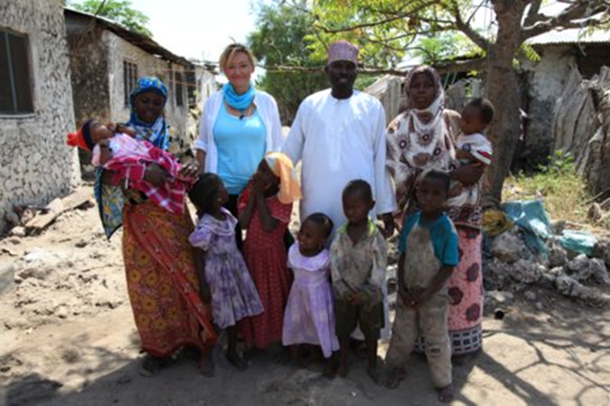
W stolicy kobiety noszą najczęściej czarne szaty a na wsiach kangi czyli kolorowe chusty, którymi zasłaniają również włosy. Mężczyźni
w większości nie robią nic. Martyna bardzo chciała poznać dwie żony jednego męża. Umówiła się na spotkanie z Fitiną i jego żonami starszą Wache i młodszą Maryam. Fitina opowiedział dużo ciekawych rzeczy o małżeństwie. Żony pomagają sobie nawzajem
i każdej z nich musi sprawiedliwie poświęcić tyle samo czasu. Każda żona musi mieć swój własny dom, biżuterię, ubrania, przedmioty osobistego użytku.

Slide 10
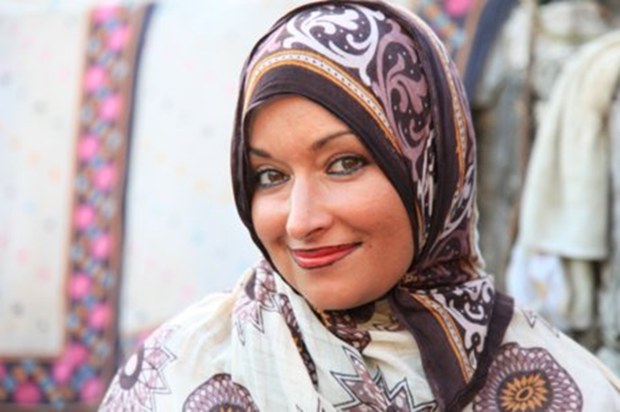
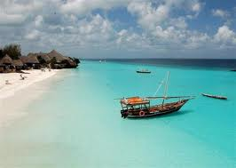
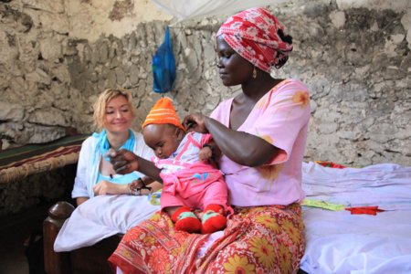
Zgodnie z zanzibarskim obyczajem mężczyzna zainteresowany kobietą musi najpierw pozyskać względy jej ojca, ten mówi matce a dopiero potem informują córkę. Bardzo często rodzice zmuszają córkę do małżeństwa. Ustalają wiano czyli kwotę jaką narzeczony musi dać oblubienicy. Fitina za jedną żonę zapłacił ok. 200 $ a za drugą ok. 100 $. Potem wyznacza się datę ślubu. W tym dniu ojciec kobiety i pan młody udają się do muzułmańskiego duchownego aby udzielił błogosławieństwa. Mężczyźni muszą uścisnąć sobie dłonie czego świadkiem jest duchowny, który trzykrotnie pyta pana młodego czy bierze sobie kobietę za żonę. Jeżeli ten trzy razy odpowie tak jest żonaty. Panna młoda nie uczestniczy w tej ceremonii. Po niej udają się do specjalnego pomieszczenia, gdzie oczekuje ich kobieta. Potem pan młody zabiera poślubioną kobietę do domu. Jeżeli kobieta nie spełnia oczekiwań męża ten trzy razy musi to powiedzieć, napisać na kartce
i będzie wolny.

Slide 11
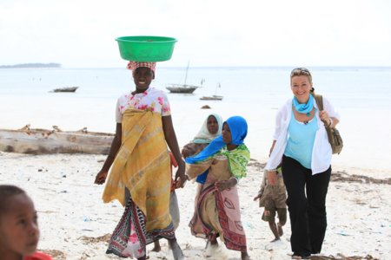
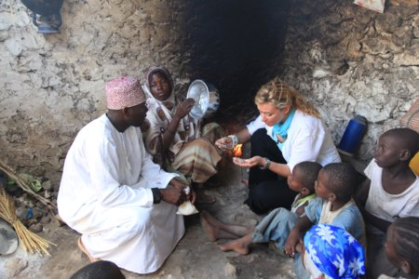
Nam taki model życia wydaje się niemożliwy ale dla ludzi bardzo związanych z religią islamską jest on czymś naturalnym, czymś czemu bezwzględnie się podporządkowują. Są szczęśliwi a o to przecież wszystkim w życiu chodzi. To była kolejna historia pokazująca nam inną kulturę i zwyczaje.

Slide 12
Zachęcam wszystkich do przeczytania książek Martyny Wojciechowskiej.
W niezwykle fascynujący sposób przedstawia w nich ciekawostki dotyczące odległych miejsc. Możemy w ciekawy sposób dowiadywać się z nich o życiu innych ludzi uczyć się geografii i przyrody. Gorąco polecam ten przyjemny sposób nauki o świecie. Jej książki są potwierdzeniem tego, że nauka nie zawsze musi być nudna. Mam nadzieję, że tak jak ja z zainteresowaniem czytałam o przygodach Martyny, tak i Wy nie nudziliście się na mojej prezentacji.

Slide 13
Dziękuję za wysłuchanie
Kajka

